Slide 1
الترحيب
أهْلًا وَسْهْلًا بِكُم أَصْدِقائي
أَتَمنى لَكُم يَوْم دِراسي جديد
حافِل بالأمل والتفاؤل .
لِنَكُن رَمْوزًا يَفْخر بها وَطَنُنا الْغالي بِجِدِّنا واجْتِهادنا.
إعداد المعلمة سناء الجعفري

Slide 2
اليوم والتاريخ
يناير
S | M | T | W | T | F | S
 |  |  |  |  |  | 1
2 | 3 | 4 | 5 | 6 | 7 | 8
9 | 10 | 11 | 12 | 13 | 14 | 15
16 | 17 | 18 | 19 | 20 | 21 | 22
23 30 | 24 31 | 25 | 26 | 27 | 28 | 29
التَّاريخ
الْيــوم
13/1/2022
الأثنين
10/ جماد الثاني/1443
الوحدة الخامسة
أفكارك تُغير العالَم
المعلمة/ سناء الجعفري.

Slide 3
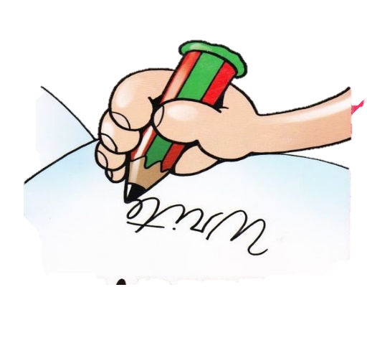
قَوانين الْحِصَّة
اُفَكِّر وأُجيب بِمُفْرَدي
دونَ مساعَدَة أُمي
أَبْتَعِد عَنْ الضّجيج مَنْ حَوْلي
أِسْتأْذِن قَبْلِ التَّحّدًّث
أَسْتَمِع إلى الْمُعَلَّمة بِتِرْكيز
أِلتِزِم الصَّمْت
أًدَوِّن مُلاحَظاتي

Slide 4
عِنوان الدَّرس
*الوحدة الخامسة: "أفكارك تغير العالَم"
الْقِراءَة الْجَهْرِيَّة
قِصَّة بِلا قُبَّعة

Slide 5
* أهداف درس اليوم:
الأهداف
* اقْرَأُ قِراءَةً جَهْرِيَّةً سَليمَةً مُراعِيًا التَّنْغيمَ وَالضَّبْطَ السَّليمَ ِ عَلى أَنْ تَكونَ الكَلِماتُ مَشْكولَةً شَكْلاً تامًّا.
* قْرَأُ بِطَلاقَةٍ وَبِنُطْقٍ سَليمٍ.
* يجيب المتعلم عن الأسئلة(من-ماذا-متى-أين-لماذا-كيف).

Slide 6
" هَيّا نَتَذَّكر مُفْرَدات الْقِصَّة"
التهيئة الحافزة
ذاتَ يَوْمٍ
خَريرِ الْماءِ
حَفيفُ الأْشْجارِ
تَتَلأْلأُ

Slide 7
التهيئة الحافزة
نَسيمِ الْهَواءِ
نَسَجَتْ
أَهْمِسَ
مَتانَةِ

Slide 8
قراءة جهرية
في مَدينَةِ الْقُبَّعاتِ .. كانَ النَّاسُ يُوْلَدونَ بِقُبَّعاتٍ بِأَشْكالٍ وَ أَلوانٍ وَأَحْجامٍ مُخْتَلِفَةً.

Slide 9
قراءة جهرية
وَذاتَ يَوْمٍ ، وُلِدَت في مَدينَةِ الْقُبَّعاتِ طِفْلَةٌ جَديدَةٌ
طِفْلَةٌ مِثْلُ الآخرينَ تَمامًا.

Slide 10
قراءة جهرية
وُلِدَت بِقبَّعَةٍ تُغَطي رَأْسَها، وَ وَجْهَها
عِنْدَما كَبُرَتْ ذات الْقُبَّعَة سَأَلَت نَفْسَها:
ماذا يُوْجَد خارِج الْقُبَّعة؟

Slide 11
قراءة جهرية
هَل يُوْجَد لَوْن غَيْر لَوْنُ الظَّلام الذَّي أَراهُ تَحْتَ الْقُبَّعة؟
وَهَلْ يُوْجَد صَوْت غَيْرُ صَوْت السُّكونِ،
يُمْكِنُني أَنْ أَسْمَعَهُ؟

Slide 12
قراءة جهرية
وَهَل يُوْجَد رائِحَة غَيْرَ رائِحَة الْقُبَّعة التّي أَتَنَفَّسَها كُلَّ يَوْم؟
فَكَّرت أَن تَخْلَعَ الْقُبَّعَةَ ، لَكن قَدْ يَكونَ شِيْئًا مُخيفًا
خارِجَ الْقُبَّعة.

Slide 13
قراءة جهرية
لَكن الشِّيء الْمُخيف سَيَكون مَوْجودًا حَتى لَو كانَت
الْقُبَّعَة على رَأْسي ، قالَت رُبَّما لا يُوْجَد شَيء!
سَأُجَرب .. رَفَعَت (ذاتَ الْقُبَّعة) قُبَّعّتَها قَليلًا.

Slide 14
قراءة جهرية
فَشَمَّت رائِحَةَ الْوَرْد، والْحَشائِشِ، وَالْأَرْض الْمُبْتَلَّة.
رَفَعَت قُبَّعَتها أَكْثْر فَرَأَت قَمَرًا مُنيرًا، وَرَأَتْ حَوْلَها نُجومًا تَتَلَأْلَأْ راقِصَةً في صَفْحَةِ السَّماء.
إعداد المعلمة/سناء الجعفري.

Slide 15
التَّغذية
الرَّاجِعة
أُكْتُب في الدَّرْدَشَة الْجُمْلَة التِّي أَعْجَبَتْكَ في القِصَّة.

Slide 16
* هل حققناأهداف درس اليوم؟
هل حققنا
أهداف اليوم؟
* اقْرَأُ قِراءَةً جَهْرِيَّةً سَليمَةً مُراعِيًا التَّنْغيمَ وَالضَّبْطَ السَّليمَ ِ عَلى أَنْ تَكونَ الكَلِماتُ مَشْكولَةً شَكْلاً تامًّا.
* قْرَأُ بِطَلاقَةٍ وَبِنُطْقٍ سَليمٍ.

Slide 17
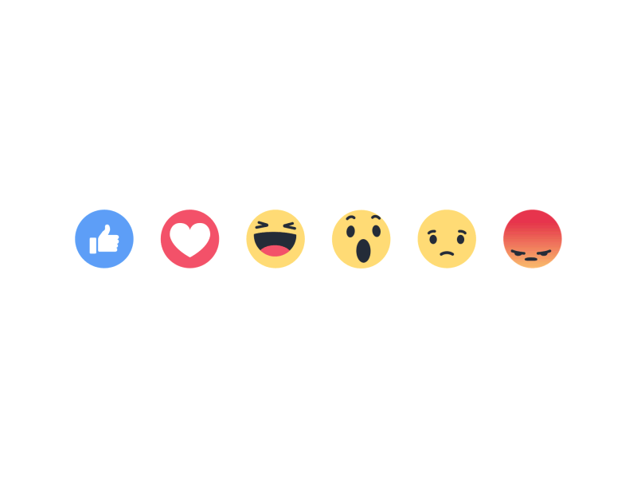
عبر عن
شعورك
*عَبِّر عَنْ شُعورَك يا بَطَل:

Slide 18
التَّواصل
للتواصل - المعلمة / سناء الجعفري.
تلجرام: t.me/Sanaa21
انستجرام: sanaa_ali1
واتساب / 0503770211

